Slide 1

§4.2 随机变量的方差
引 例 1
在上一节例子中
* 评定一个班学生考试成绩好坏，最关心的是平均成绩；
除此之外，我们还会关心高低分差异程度
* 考察成都市区居民的生活水平，我们最关心是成都市区每个家庭的年平均收入。
此外，我们还会关心每个家庭年度收入的贫富差异程度。

Slide 2
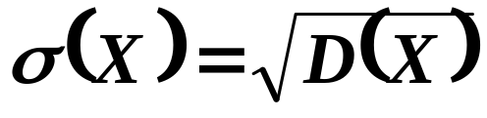
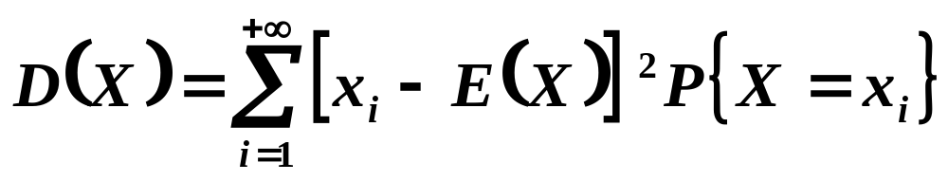
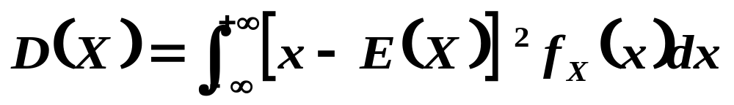
引 例 2
定义：
设 X是随机变量, 若E {[X – E(X)]²}存在，称
D(X)= E {[X – E(X)]²}
为X的方差。称 为X的标准差或均方差
注： 1）D(X)≥0 为常数
2）D(X)是随机变量X的函数的数学期望。
当X为离散型时
当X为连续型时

Slide 3
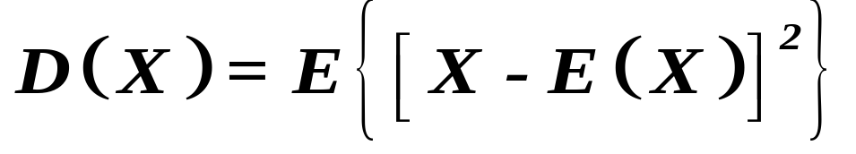
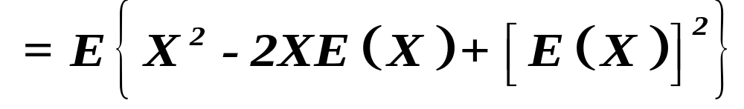
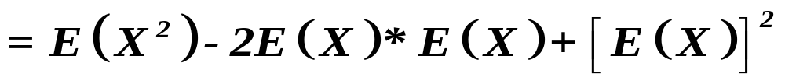
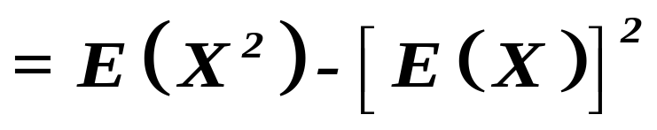
常用计算公式：D(X)＝E (X²)-E(X)²
方差刻划了随机变量X 对其数学期望的偏离程度！

Slide 4
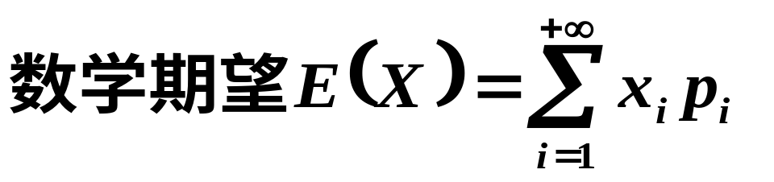
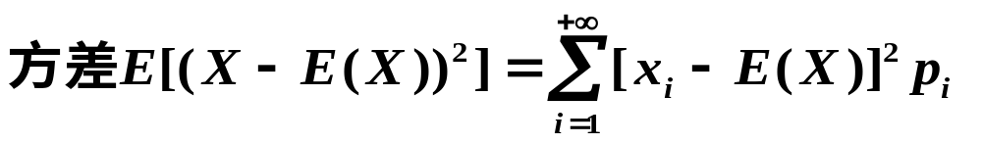
方 差 的 物 理 意 义
分布律对应的单位质量离散质点系统
质点质量：p₁ p₂ p₃ p₄ …
E(X)
质点位置：x₁ x₂ x₃ x₄ …
系统的质心
质点系统相对于其质心所在纵轴的转动惯量.

Slide 5
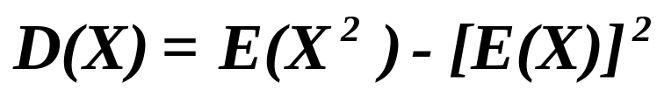
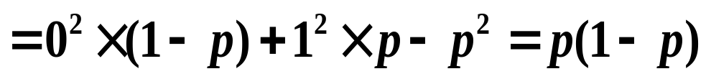
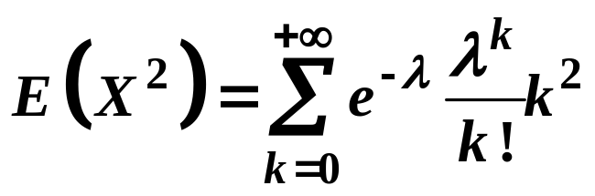
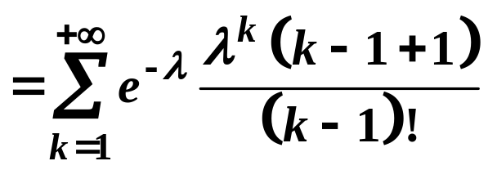
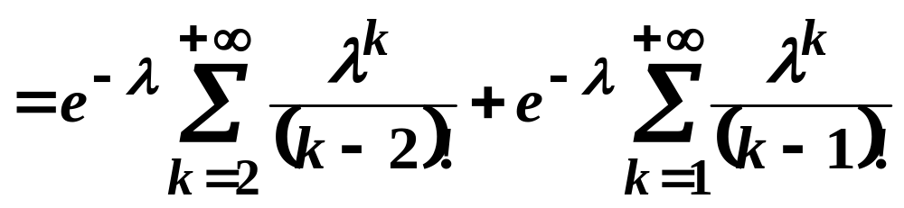
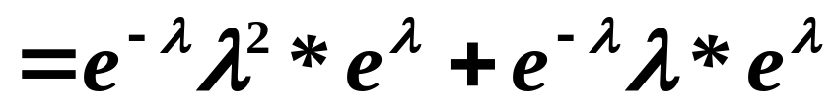
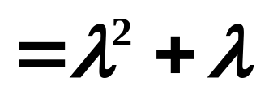
常见随机变量的方差
1. X ~ 0-1分布，则E( X )=p,
D(X)=p(1-p)
(
)
(
)
(
)
2
.
X
~
P
λ
则
E
X
=
λ
D
X
=
λ

Slide 6
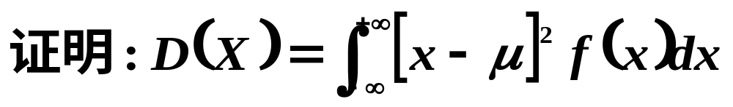
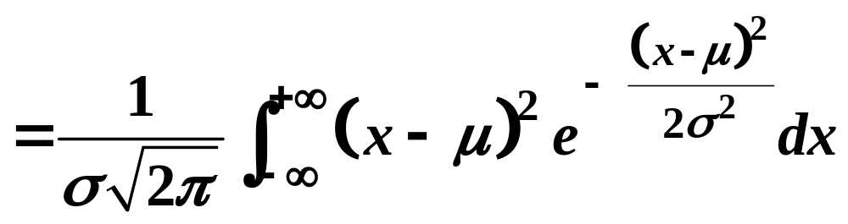
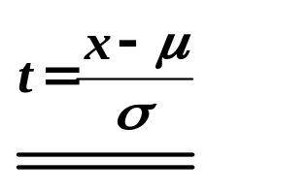
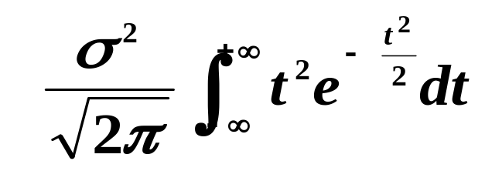
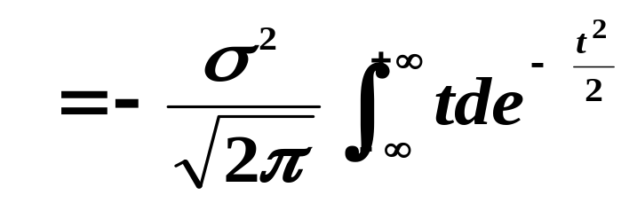
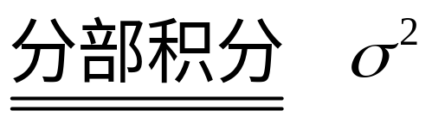
(
)
(
)
(
)
=
(
−
)
3
.
X
~
B
n
,
p
则
E
X
=
np
D
X
np
1
p
证明见P112例4.2.5
(
)
(
)
(
)
4
.
X
~
N
μ
,
σ
2
则
E
X
=
μ
D
X
=
σ
2

Slide 7
E(X)=(b+a)/2 D(X)=(b-a)²/12
5.均匀分布
6.指数分布
E(X)=λ⁻¹ D(X)= λ⁻²
证明参见书上P113
例 4.2.1
例 4.2.2
例 4.2.3

Slide 8
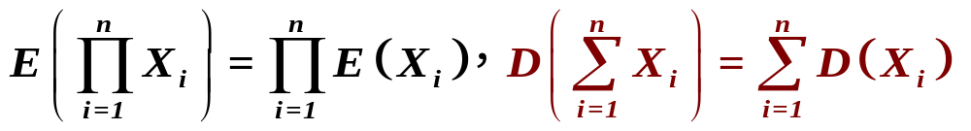
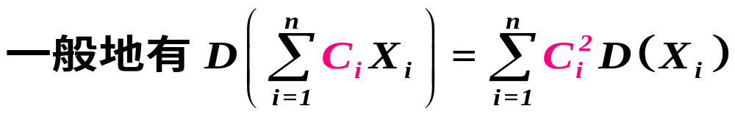
随机变量方差的性质
设X , X₁,X₂,….,X_{n} 是随机变量，c, b 是常数。
1）E( c ) = c
D( c ) =0
2）E( a+b X) = a+bE(X)
D( a+b X) = b² D(X)
3) 若X₁,X₂,….,X_{n} 相互独立, 则
4）D( X ) =0
P{ X =E(X) }=1

Slide 9
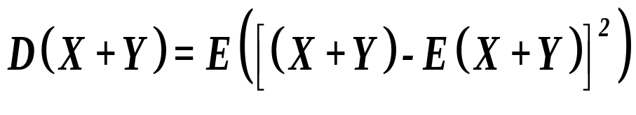
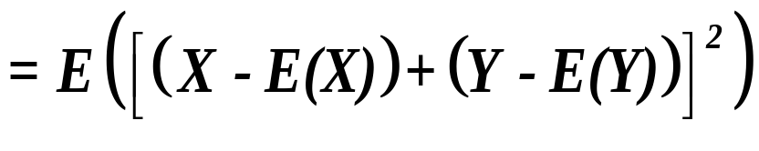
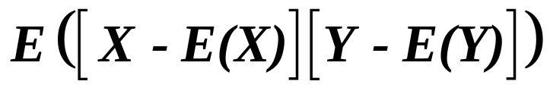
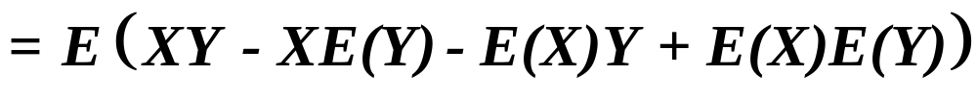

3) 就两个变量的情形给予证明，事实上
由X, Y 相互独立知E(XY)=E(X)E(Y),于是
例 4.2.4
例 4.2.5
代入上式得 D(X+Y)=D(X)+D(Y)
例 4.2.6
同理可得 D(X－Y)=D(X)+D(Y)

Slide 10
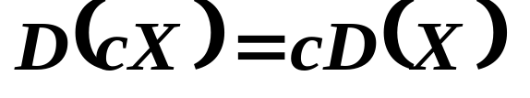
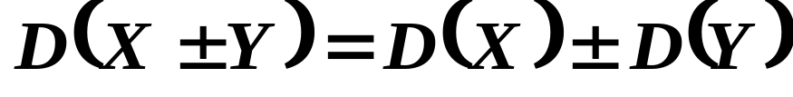
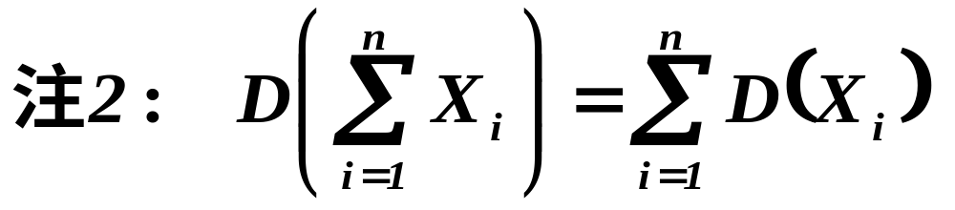
充分条件
例 4.2.7
例 4.2.8

Slide 11

引例１
设X~U(-1,1), Y~U(-5,5), Z~N(0,1)
考虑它们的平均值：
E(X)=E(Y)=E(Z)=0
期望相同！
但显然，这三个变量具有不一样的概率分布特征
特别地，从变量的取值范围来说，三者就不相同！
结论：仅用数学期望衡量变量的平均水平还不够

Slide 12
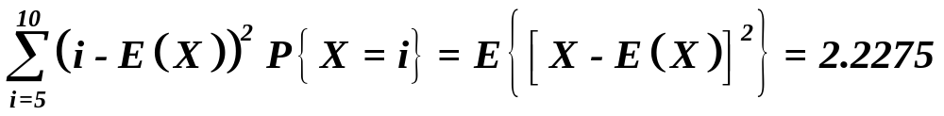
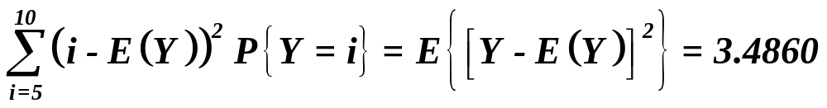
引例2
已知甲乙两名射击运动员的历史记录为：
X
10
9
8
7
6
5
0
甲
P(X=x_{i})
0.5
0.2
0.1
0.1
0.05
0.05
0
Y
10
9
8
7
6
5
0
乙
P(Y=y_{i})
0.7
0.05
0.02
0.03
0.1
0.1
0
<
问：谁的技术水平更高？
E(X)=8.85
E(Y)=8.92
问：谁的技术水平更稳定？
考虑其偏差的平方的平均值：
甲
<
乙：
这说明甲的技术水平更稳定

Slide 13
方 差
例4.2.1 设随机变量X的分布律为
X | -1 | 0 | 1
P | 1/2 | 1/3 | 1/6
1)求D(X) 2) Y=X²+1 求D(Y)
解：1)E(X)=(-1)*1/2+0*1/3+1*1/6=-1/3
E(X²)=(-1)²*1/2+0²*1/3+1²*1/6=2/3
D(X)= E(X²)-[E(X)]²=5/9
2)E(Y)= E(X²)+1=5/3
E(Y²)=E(X⁴+2X²+1)= E(X⁴ )+2E(X²)+1= 3
E(X⁴)=(-1)⁴*1/2+0⁴*1/3+1⁴*1/6=2/3
D(Y)= E(Y²)-[E(Y)]²=2/9

Slide 14
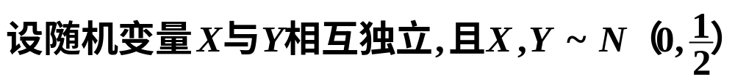

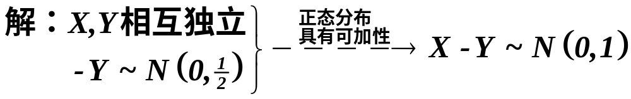
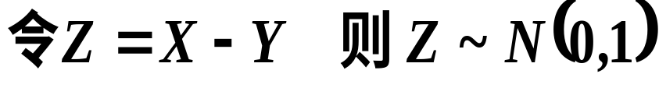
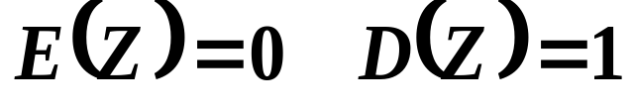
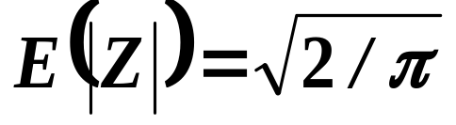
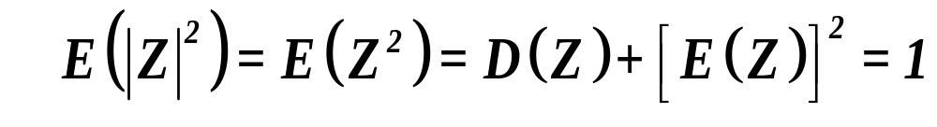
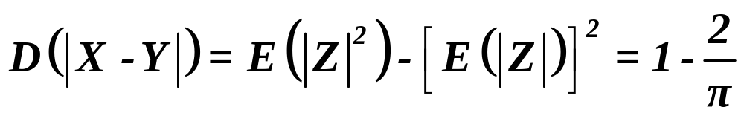
例4.2.2：

Slide 15
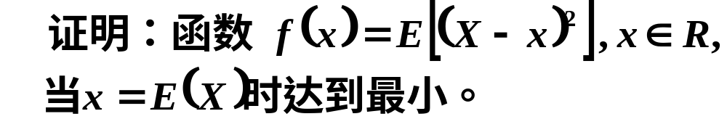
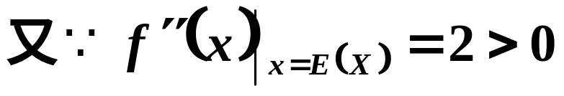
例
4
.
2
.
3
对任何实数 C 均有 D(X)= E[ (X-E(X))²]≤E[ (X-C)²]
随机变量关于其数学期望的偏离程度（方差）比它关于其它任何值的偏离程度都小!
数学期望是随机变量取值的集中点!

Slide 16
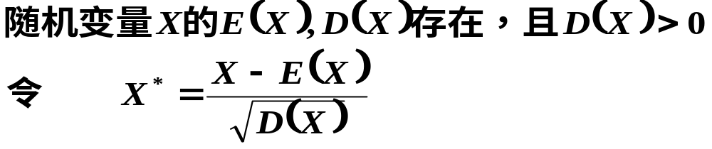
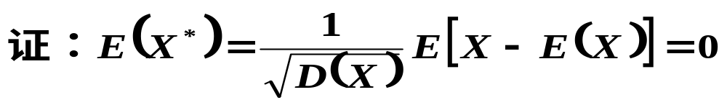
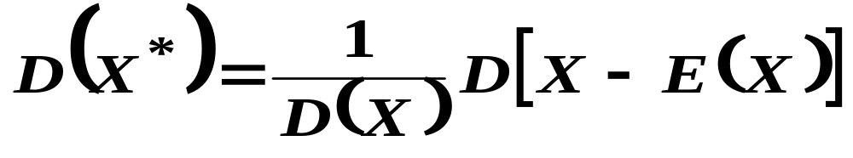
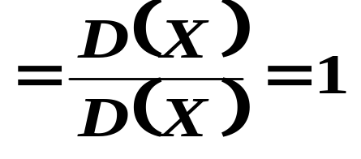
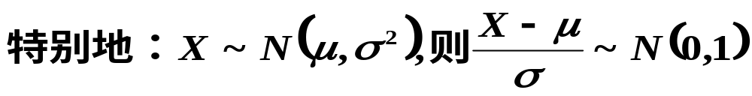
例
4
.
2
.
4
称X*为X的标准化随机变量。

Slide 17

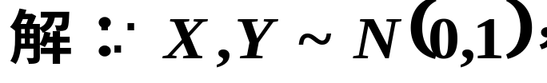
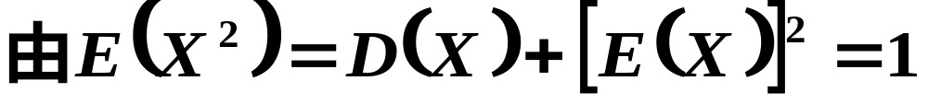
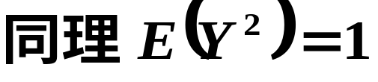





例
4
.
2
.
5
称
X
2
+
Y
2
服从自由度为
2
的
χ
2
分布

Slide 18






例
4
.
2
.
6

Slide 19


固定ε（一个较小的数）
若X的方差小，则事件{|X-E(X)|≥ε}发生的概率小
即X与其期望E(X)有较大偏差的 概率小
方差刻划了随机变量X关于它的数学期望的偏离程度！

Slide 20









方 差
例
4
.
2
.
7
解：
P112例4.2.7

Slide 21




方 差
例
4
.
2
.
8
证明：
由数学期望的性质，有
对任意实数t，g(t) ≥0 从而有 Δ≤ 0

